Slide 1
Fotocatalisi

Slide 2
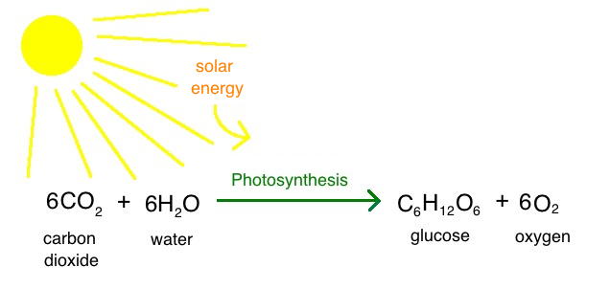
Reazioni con la luce: sistemi naturali
La vita è direttamente dipendente dalla luce come fonte di energia
Fotoreazioni!

Slide 3
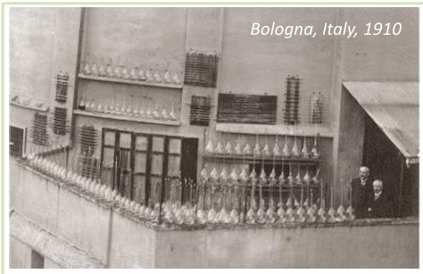
Reazioni con la luce in chimica organica: Fotochimica
Giacomo Ciamician fu uno dei primi a impiegare la luce in modo razionale per svolgere reazioni chimiche

Slide 4
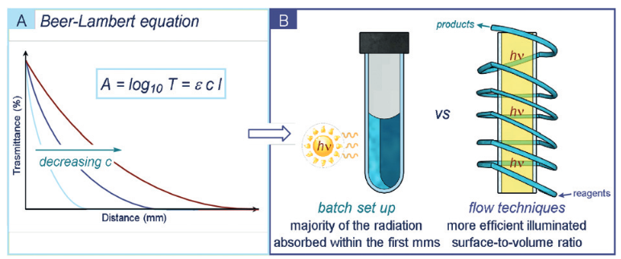
Reazioni con la luce in chimica organica: Fotochimica
La fotochimica è la branca della chimica che studia gli effetti chimici della luce. Le reazioni fotochimiche sono processi chimici determinati dall’assorbimento di luce.
In generale affichè avvenga una reazione fotochimica è necessaria la presenza di specie in grado di assorbire la radiazione luminosa.

Slide 5
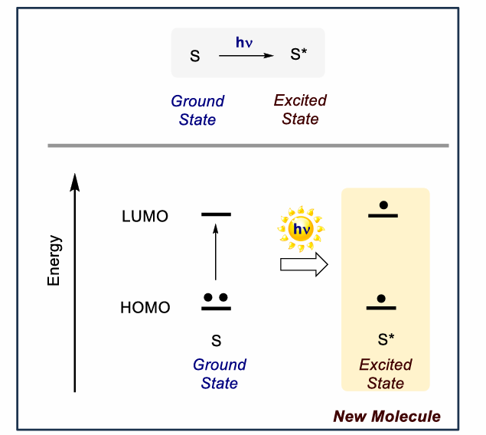
Stato eccitato!

Slide 6
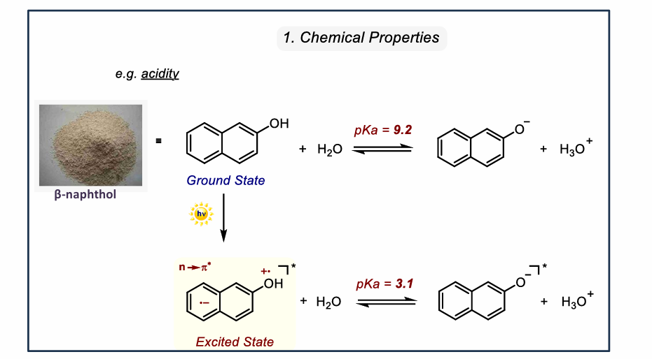
Lo stato eccitato come una nuova entità chimica

Slide 7
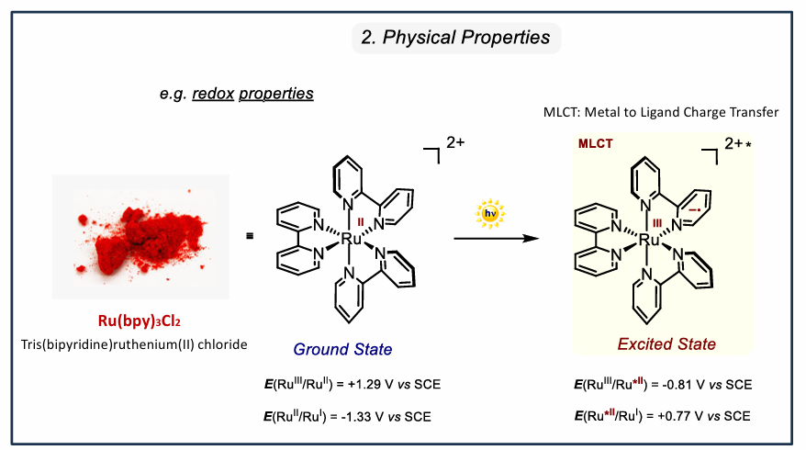
Lo stato eccitato come una nuova entità chimica
Allo stato eccitato le molecule diventano sia migliori ossidanti che migliori riducenti

Slide 8
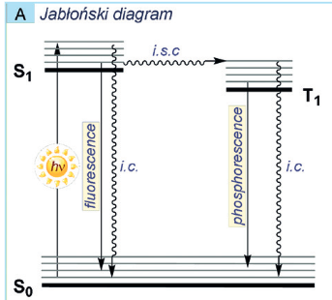
Stato eccitato: diagramma di Jablonsky
Kasha

Slide 9
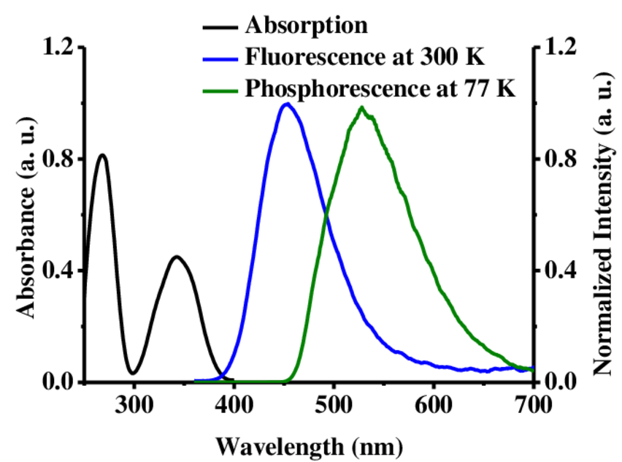
Stato eccitato: Emissione e processi allo stato eccittato
QY!
ε!
τ
E₀₀

Slide 10
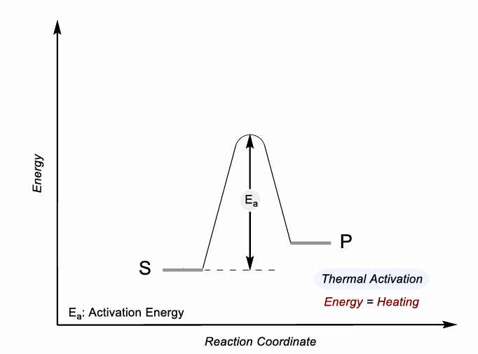
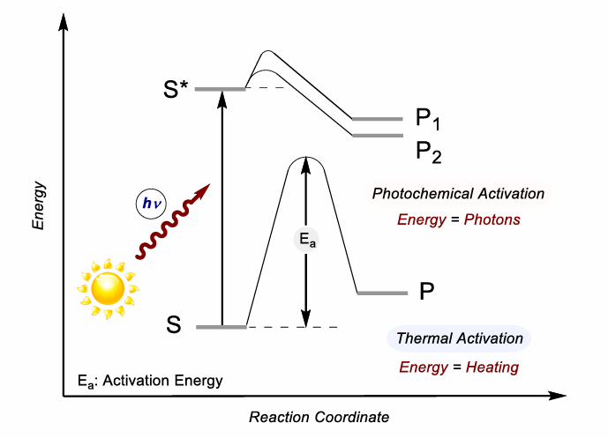
Reattività termica vs Reattività fotochimica
Termico
Fotochimico
I fotoni della luce possono sbloccare nuove reattività

Slide 11
Fotoreazioni
Una volta assorbita la radiazione luminosa possiamo distinguere due classi di fotoreazioni:
Fotocatalisi
Fotochimica diretta
Reazioni sono promosse da un fotocatalizzatore
Reagenti e intermedi arrivano allo stato eccitato per assorbimento diretto dei fotoni
Fotocatalizzatore
Substrati
Intermedi
Angew. Chem. Int. Ed. 2019, 58, 3730 – 3747

Slide 12
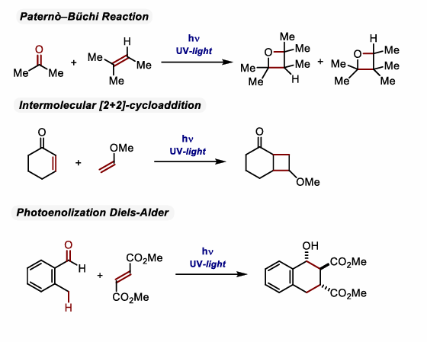
Reazioni fotochimiche dirette
Parametri importanti: assorbimento e energia della radiazione luminosa

Slide 13
Reazioni fotochimiche dirette: Ciclizzazioni di Mallory
In genere hν< 365 nm

Slide 14
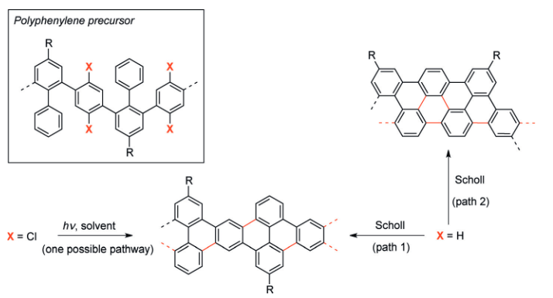
Reazioni fotochimiche dirette: Ciclodeidro clorinazione
Angew. Chem. Int. Ed. 2016, 55, 2042 –2047

Slide 15
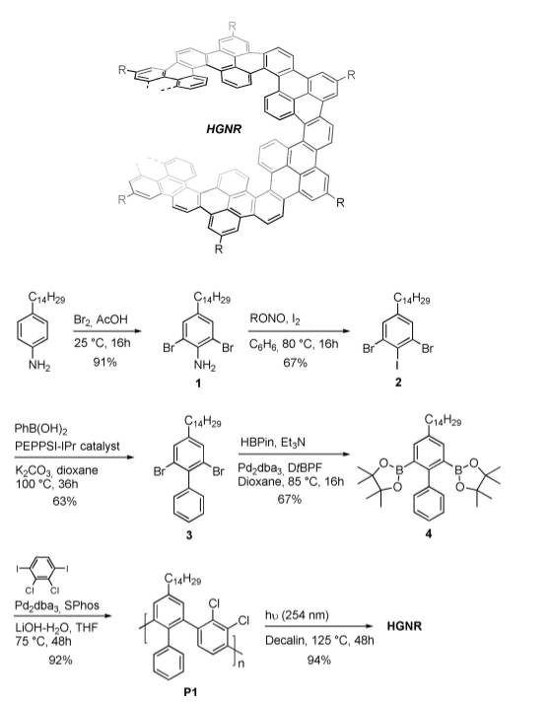
Reazioni fotochimiche dirette
Angew. Chem. Int. Ed. 2016, 55, 2042 –2047

Slide 16
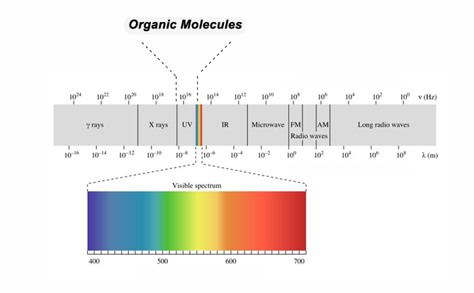
Fotocatalisi organica
Assorbimento limitato, moltissime molecole organiche assorbono esclusivamente nell’UV
La luce UV spesso è troppo energetica e può portare a reazioni indesiderate!

Slide 17
Fotocatalisi organica
La luce UV spesso è troppo energetica e può portare a reazioni indesiderate!
254 nm

Slide 18
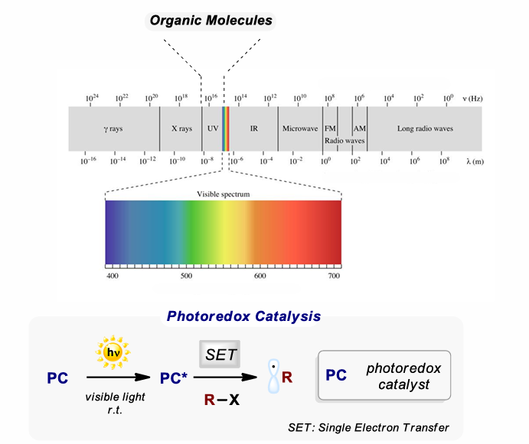
Fotocatalisi organica
La luce UV spesso è troppo energetica e può portare a reazioni indesiderate!
254 nm

Slide 19
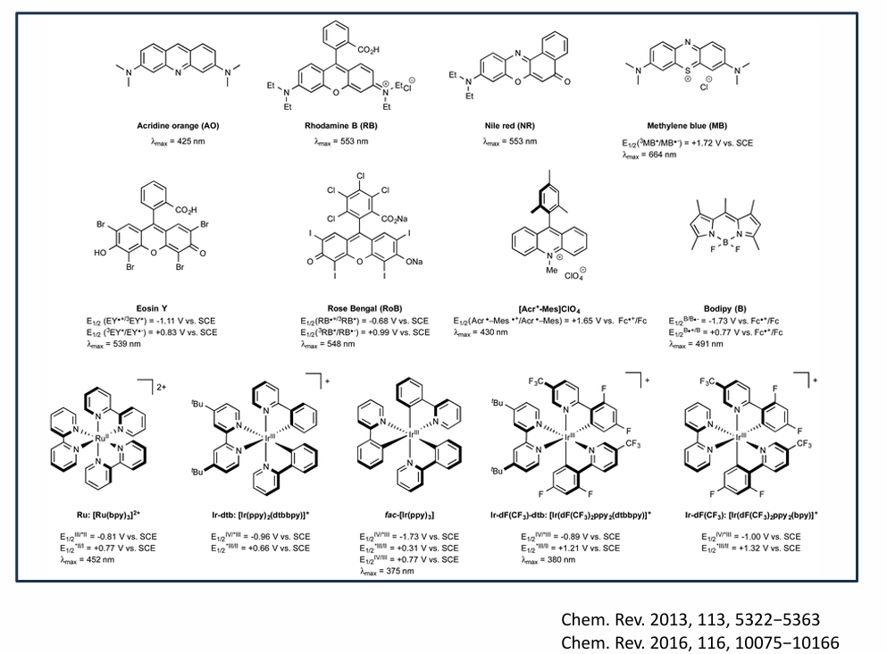
Fotocatalisi organica

Slide 20
Fotocatalisi organica
Design dei fotocatalizzatori
Assorbimento (ε, λ)
Potenziali redox allo stato fondamentale ed eccitato
Solubilità
Stabilità

Slide 21
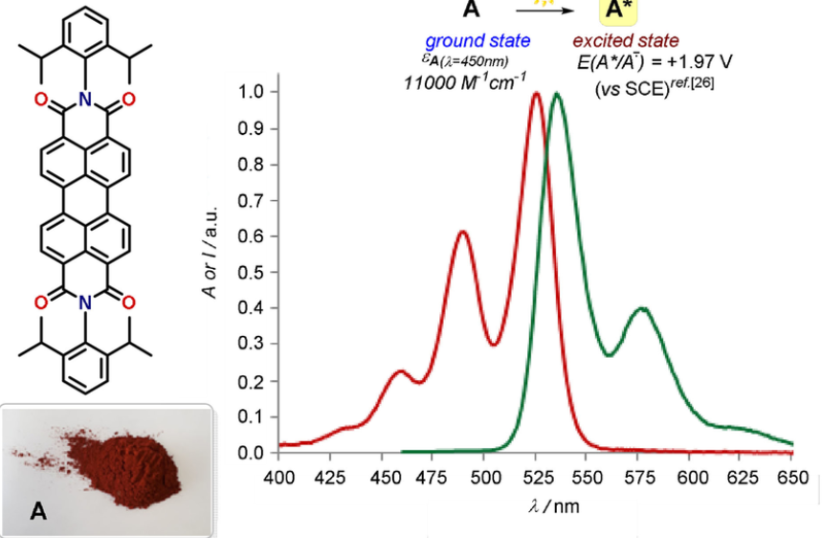
Perilene bisimide
Qy= 90%

Slide 22
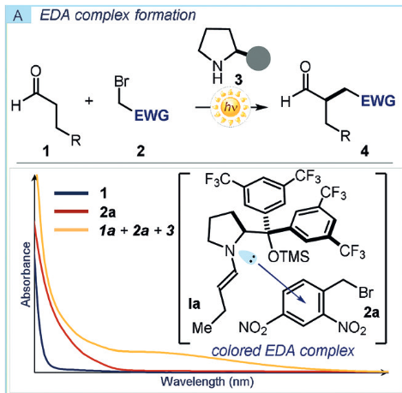
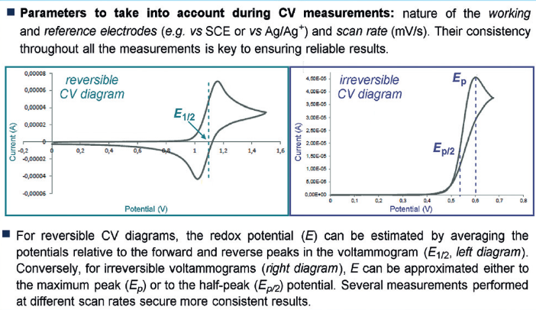
Fotocatalisi organica: Parametri importanti di un fotocatalizzatore
Lo stato fondamentale
Assorbimento (legge di lambert beer)
Interazioni allo stato fondamentale con substrati (legame idrogeno, alogeno, EDA)
Elettrochimica (ciclovoltammetria)

Slide 23
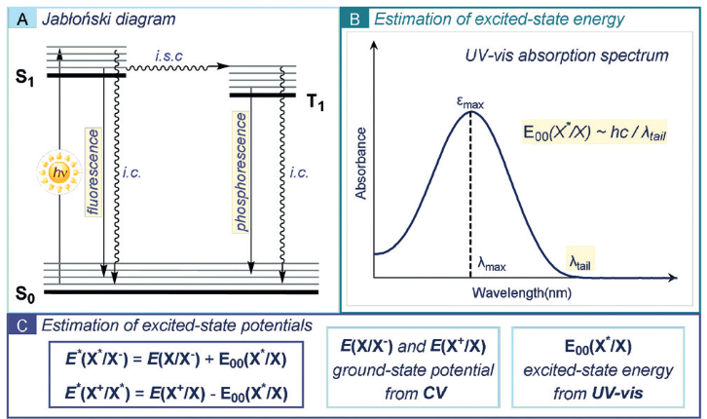
Fotocatalisi organica: Parametri importanti di un fotocatalizzatore
Lo stato Eccitato
Energia dello stato eccitato e suoi potenziali Redox: Deve esserci driving force per il trasferimento di elettroni o energia!

Slide 24
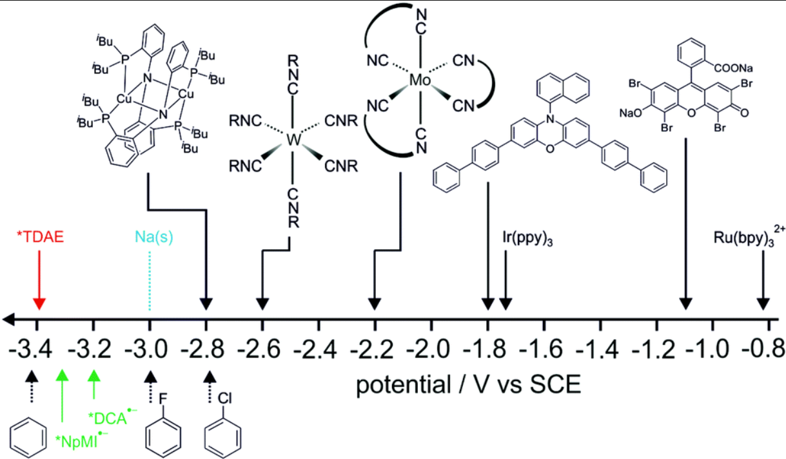
Fotocatalisi organica
Photochem. Photobiol. Sci., 2020, 19, 1035-1041

Slide 25
Fotoreazioni: Modi di interazione
Queste specie allo stato eccitato come possono interagire tra loro?
Trasferimento di energia
Trasferimento di elettroni
Trasferimento di Atomi
Trasferimento diretto di energia dalla specie eccitata ad un accettore
La specie eccitata si comporta da ossidante o da riducente
La specie eccitata acquisisce o cede atomi
Fotosensitizzazione (PS)
Trasferimento di elettroni foto-indotto
(PET)
Trasferimento di atomi di idrogeno (HAT) o reazioni a trasferimento di radicali (ATRA)
Angew. Chem. Int. Ed. 2019, 58, 3730 – 3747

Slide 26
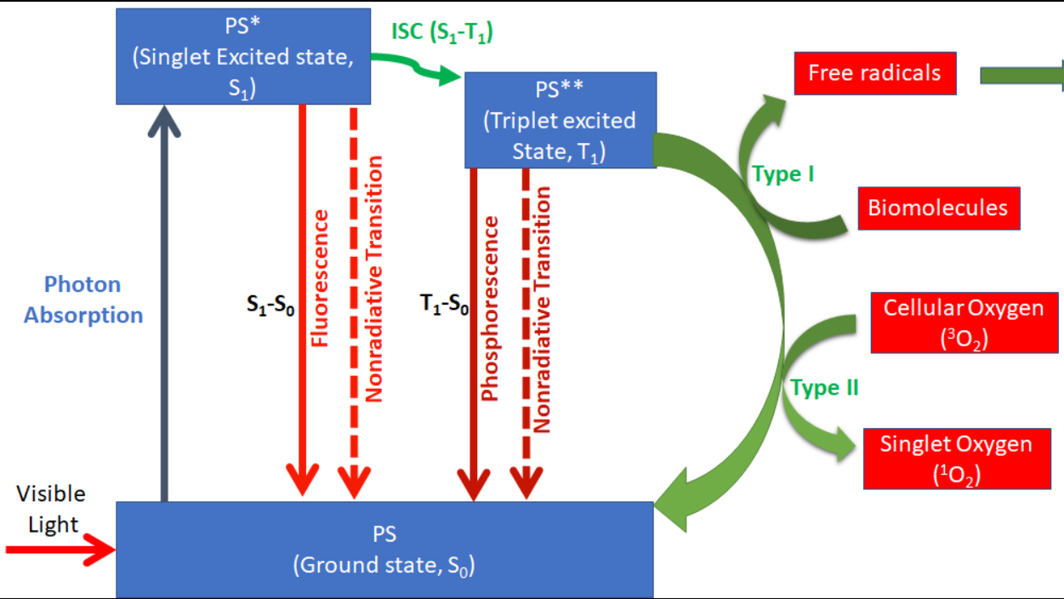
Fotoreazioni: Modi di interazione
Fotosensitizzazione (PS)

Slide 27
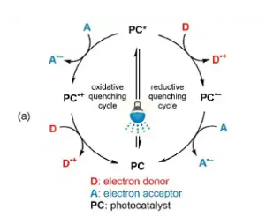
Fotoreazioni: Modi di interazione
Trasferimento di elettroni foto-indotto
(PET)
Angew. Chem. Int. Ed. 2019, 58, 3730 – 3747

Slide 28
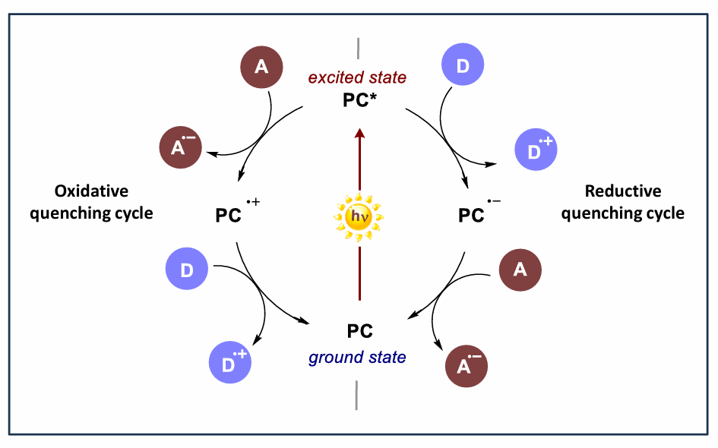
Fotocatalisi organica: PET

Slide 29
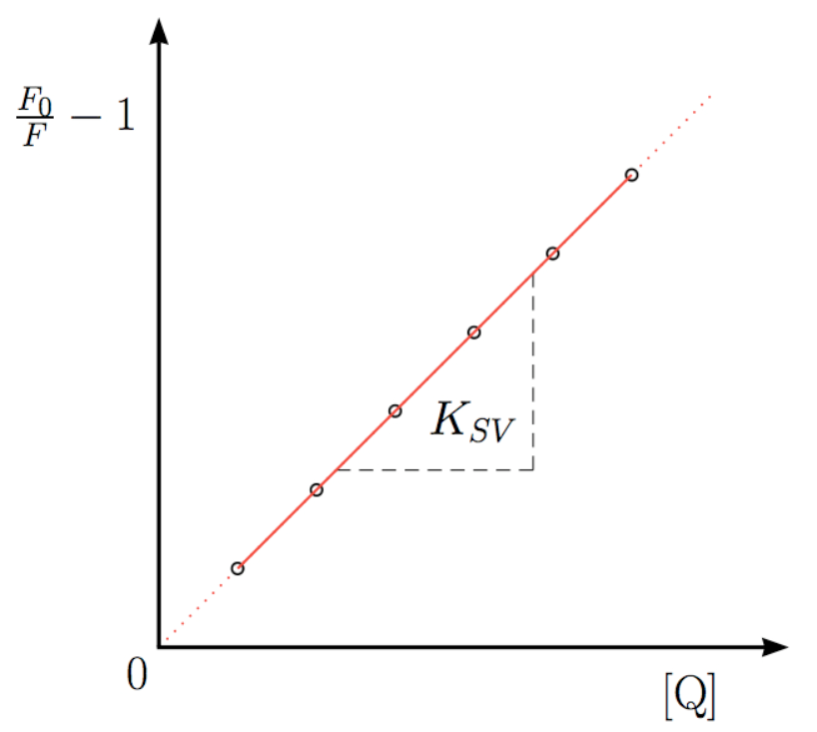
Fotocatalisi organica: PET
Lo stato Eccitato
Grafico Stern-Volmer
Tempo di vita di fluorescenza
Lo studio di Stern-Volmer non fornisce alcuna informazione sulla reazione effettiva che sta innescando lo stato eccitato di un sensibilizzatore!
Assorbimento Transiente!

Slide 30
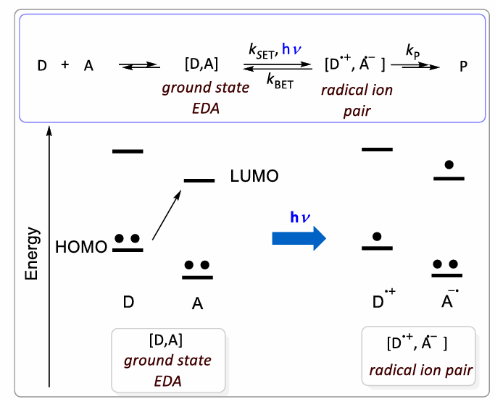
Fotocatalisi organica: Complessi EDA
Lo stato fondamentale
Complessi EDA

Slide 31
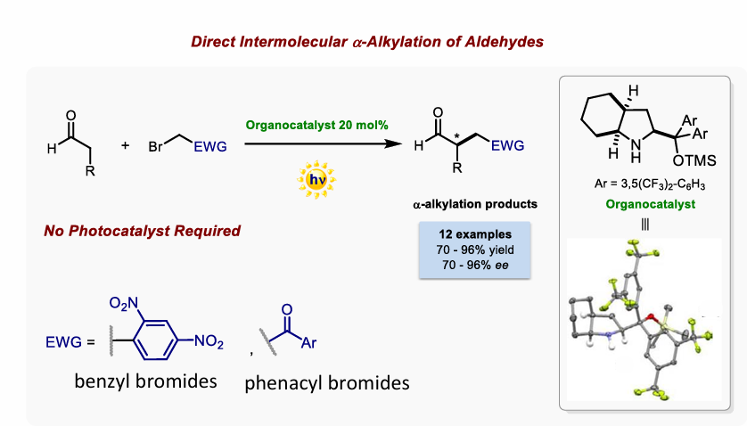
Fotocatalisi organica: Complessi EDA
Lo stato fondamentale
Complessi EDA

Slide 32
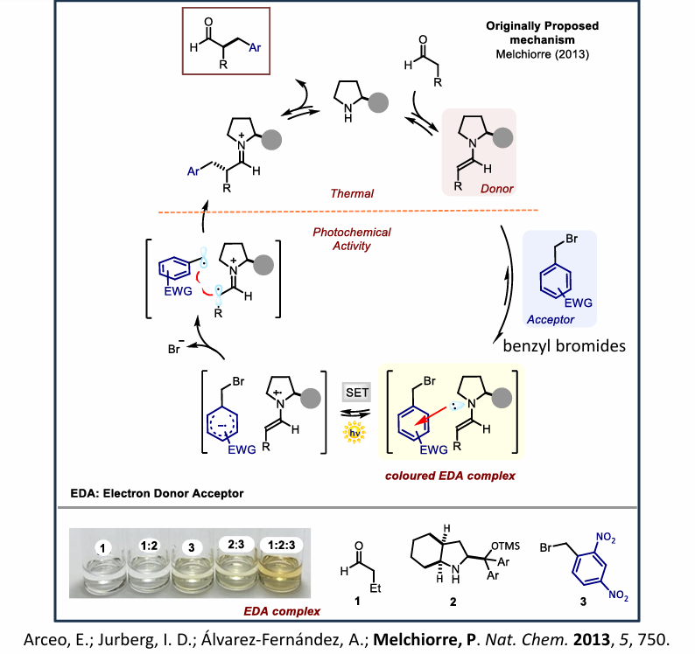
Fotocatalisi organica: Complessi EDA
Lo stato fondamentale
Complessi EDA

Slide 33
Esempi di reazioni fotocatalizzate

Slide 34
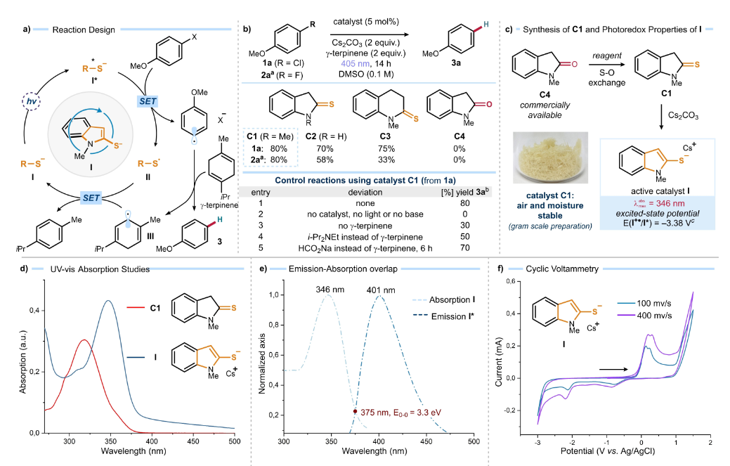
Organo-fotocatalisi: riduzioni
Angew. Chem. 2023, 135, e202306364

Slide 35
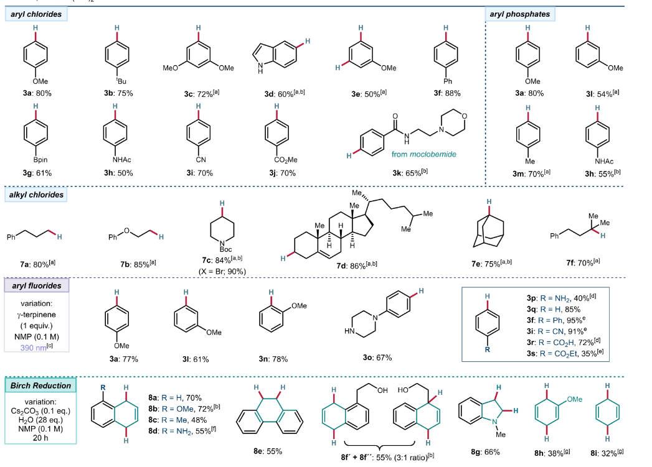
Organo-fotocatalisi: riduzioni
Angew. Chem. 2023, 135, e202306364

Slide 36
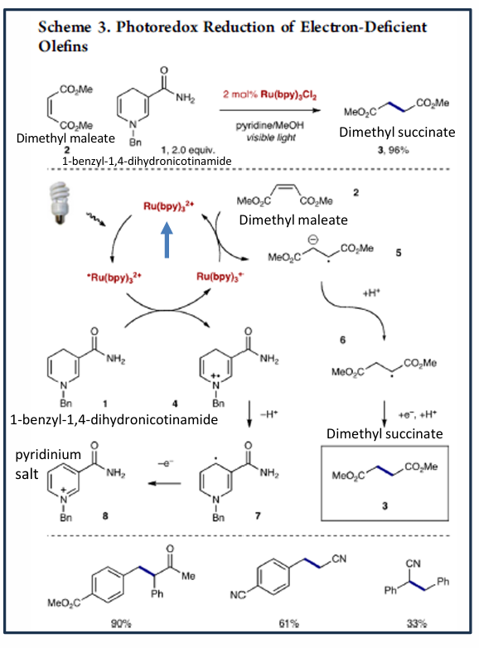
Organo-fotocatalisi: riduzioni

Slide 37
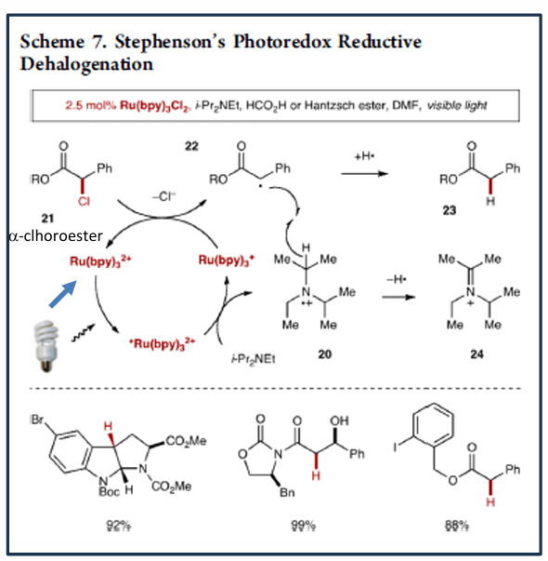
Organo-fotocatalisi: riduzioni

Slide 38
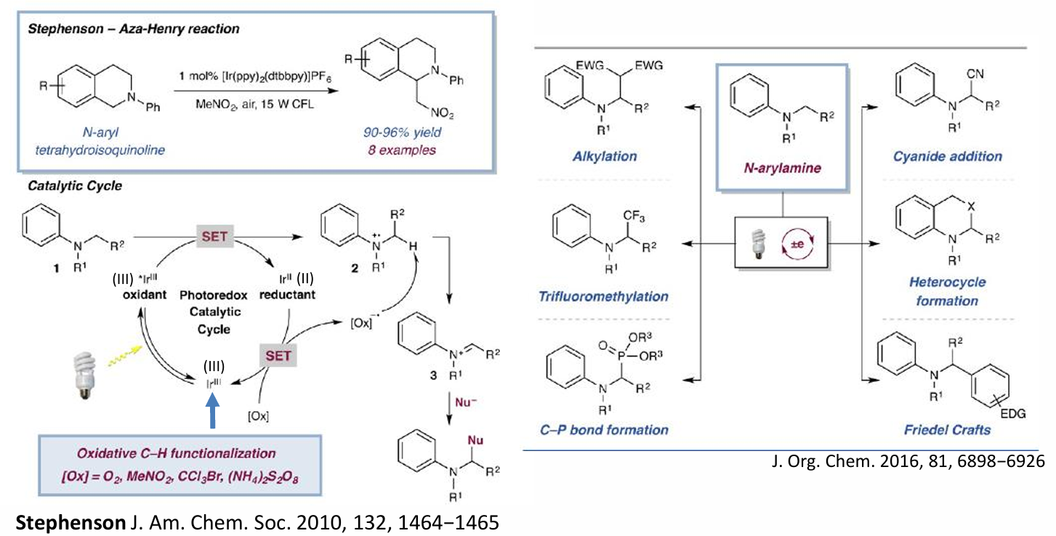
Organo-fotocatalisi: ossidazioni

Slide 39
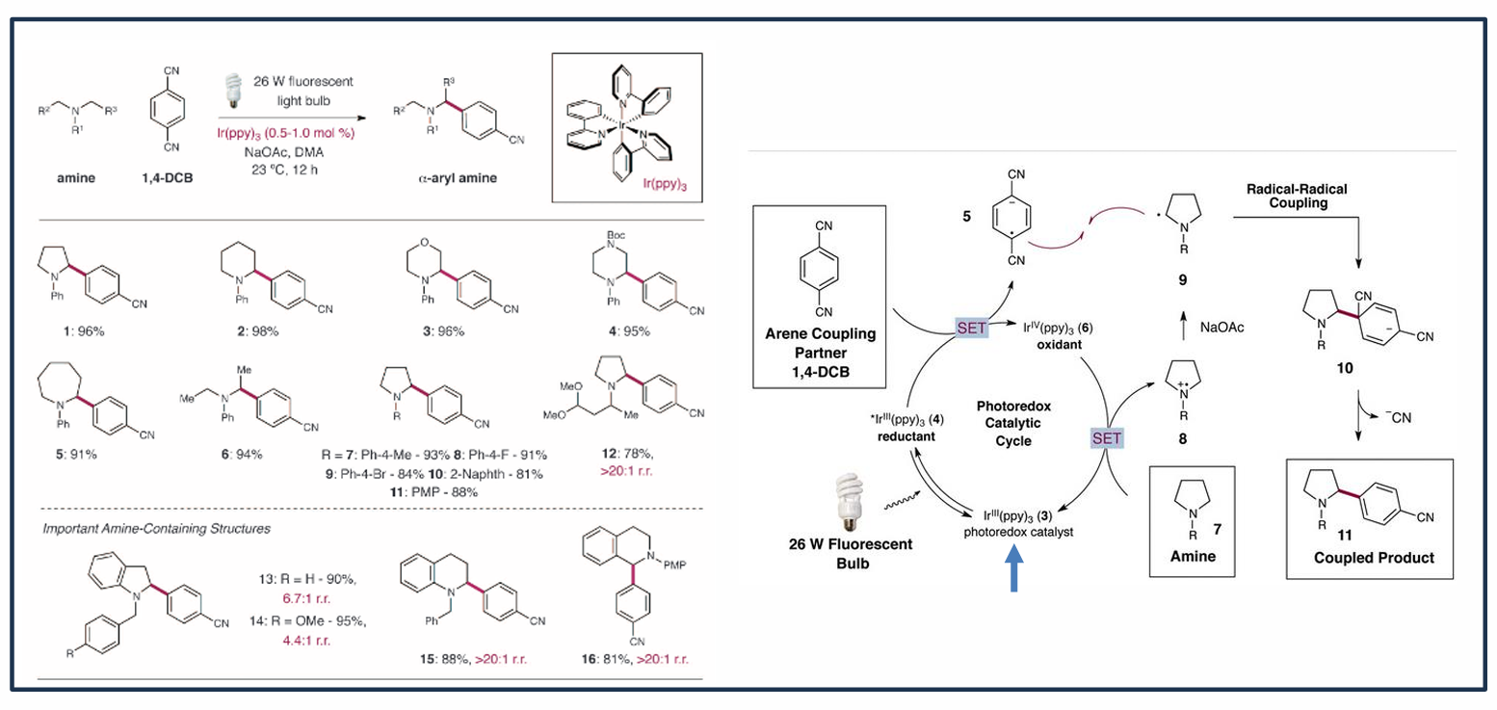
Organo-fotocatalisi: ossidazioni

Slide 40
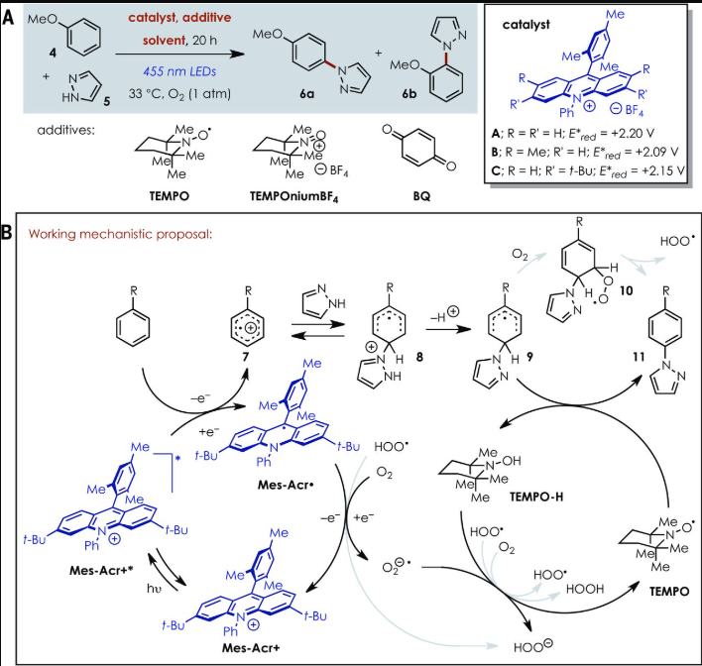
Organo-fotocatalisi: ossidazioni
Science 349,1326-1330(2015).

Slide 41
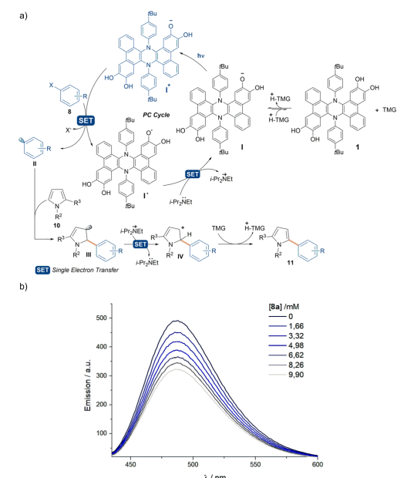
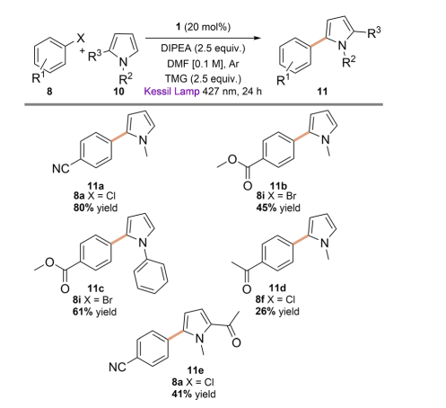
C-H Arilazione
Chem. Commun., 2024, 60, 602–605

